Slide 1
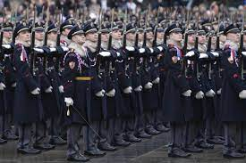
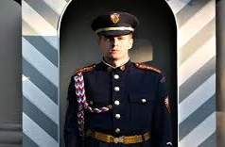
HRADNÍ STRÁŽ

Slide 2
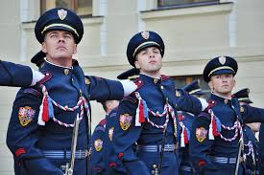
Historie Hradní stráže
Historie Hradní stráže se začala psát 6. prosince 1918,
tzv. Hradní setnina, která byla vyčleněna 28. pěším
pražským plukem.
Do té doby, od vyhlášení republiky, vykonávali stráž
nad Pražským Hradem pražští sokolové i stráže.
Za první československé republiky byly nošeny
legionářské stejnokroje z Francie, Itálie a Ruska.

Slide 3
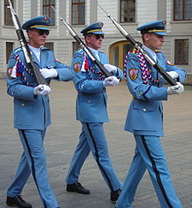
Úkoly Hradní stráže
Vnější ostraha areálu Pražského hradu, zabezpečení jeho obrany a vnější ostraha a obrana objektů, které sídlem prezidenta.
Organizace a zajišťování vojenských poct, při návštěvách představitelů jiných států a při přijetí vedoucích zastupitelských misí u prezidenta.
K plnění jiných úkolů může být Hradní stráž použita pouze, pokud s tím prezident vysloví souhlas.

Slide 4
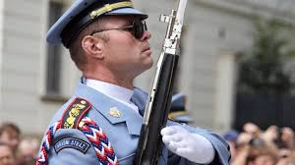
Hradní stráž je vojenským útvarem brigádního typu s celkovým počtem 936 osob 90 důstojníků, 135 praporčíků, 668 poddůstojníků a 43 občanských zaměstnanců.
Pro reprezentační účely je Hradní stráž vyzbrojena puškou. Hlavní zbraní Hradní stráže je ale samopal.

